Slide 1


RUN AND HELP
31.5.2019

Slide 2




Slide 3







Konto bariéry jako zprostředkovatel
Veřejnost naučit vnímat lidi s rozdílnými potřebami
20 let činnosti rozdělilo Konto Bariéry stovky miliónů korun, podpořilo tisíce projektů na zlepšení života lidí s handicapem
Doplňuje možnosti státu tam, kde jeho pomoc nestačí
Rehabilitační a kompenzační pomůcky, bezbariérové úpravy bytů, škol a dalších veřejných budov, vzdělání a pracovní uplatněním lidem s handicapem

Slide 4
Tradice charitativních běhů
Zapojili jsme se do Běhu Terryho Foxe, přispěli na postavení školy v Africe
V roce 2015 s Kontem Bariéry v Run and Help vyběhali 152 000,- Kč - Péťa s Damiánem si mohli pořídit vozík, Adélka zaplatit veterinární vyšetření asistenčního psa a Julinka koupit sluchadla

Slide 5
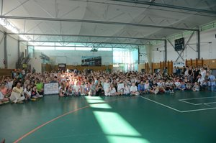
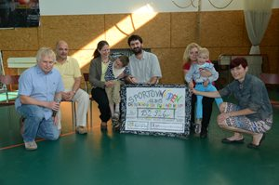
Tradice charitativních běhů

Slide 6
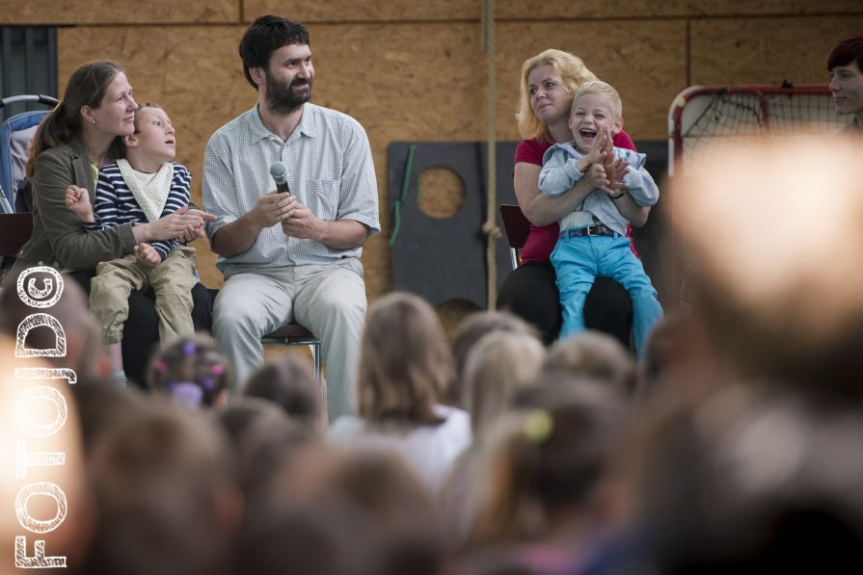
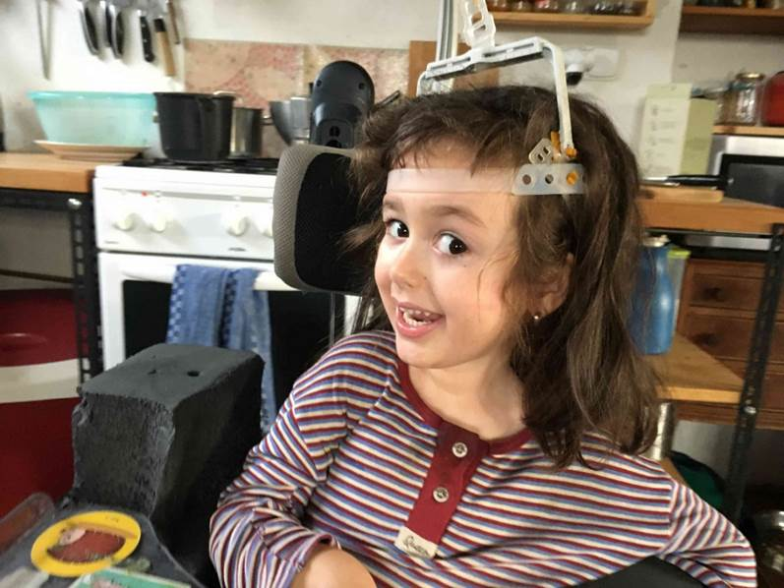
Tradice charitativních běhů
V roce 2017 jsme částku z roku 2015 ještě překonali a vyběhali 190 181,- Kč a podpořili tak nejen čtyřletou Boženku, ale i další děti.

Slide 7
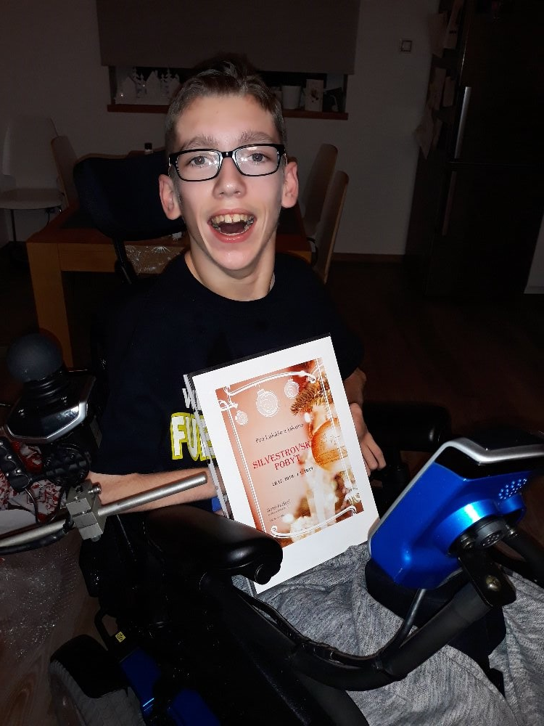
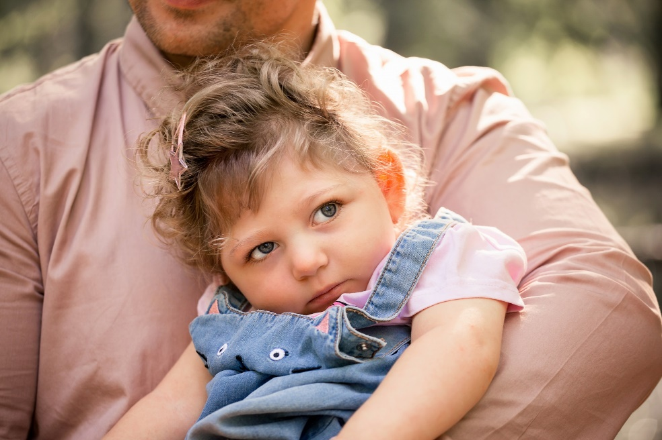
A co letos?
Podpoříme dvouletou Magdalénku a devatenáctiletého Lukáše.

Slide 8
Magdalénka

Slide 9
Lukáš
„Ahoj,
jmenuji se Lukáš, je mi 19 let a chodím do školy v Jedličkově ústavu v Praze. Narodil jsem se s dětskou mozkovou obrnou, nemůžu chodit, mluvit, sám se nenajím a ani nenapiju. Celodenně se o mne musí někdo starat, komunikuji hlavně přes počítač a snažím se psát. Ve škole mě nejvíce baví počítače. Mám mladšího brášku Kubíčka, kterého mám moc rád. Aby se moje problémy nezhoršovaly, musím pravidelně cvičit. Rehabilitace jsou časově i finančně náročné, proto vám moc děkuji za pomoc.“

Slide 10
Běh
RUN = svým během přispěješ někomu, kdo běhat nemůže = HELP
Smyslem je pomoci Magdalénce a Lukášovi.
Máte známé či kamarády, kteří by také chtěli podpořit Magdalénku a Lukáše? Ať běží s námi...

Slide 11
Podmínky běhu
Běhá se známé kolečko v parku
(třídy společně v určený čas)
Každý běžec má svého sponzora (rodiče, kamaráda,..)
a odevzdá sponzorský list do 30.5.2019 na recepci
Po doběhnutí se sečtou kolečka
Do 7.6.2019 přineste sponzorský dar svým třídním učitelům
Předání daru Magdalénce a Lukášovi a jejich rodičům – 24.6.2019.

